Slide 1
Летняя оздоровительная кампания – 2019 года

Slide 2
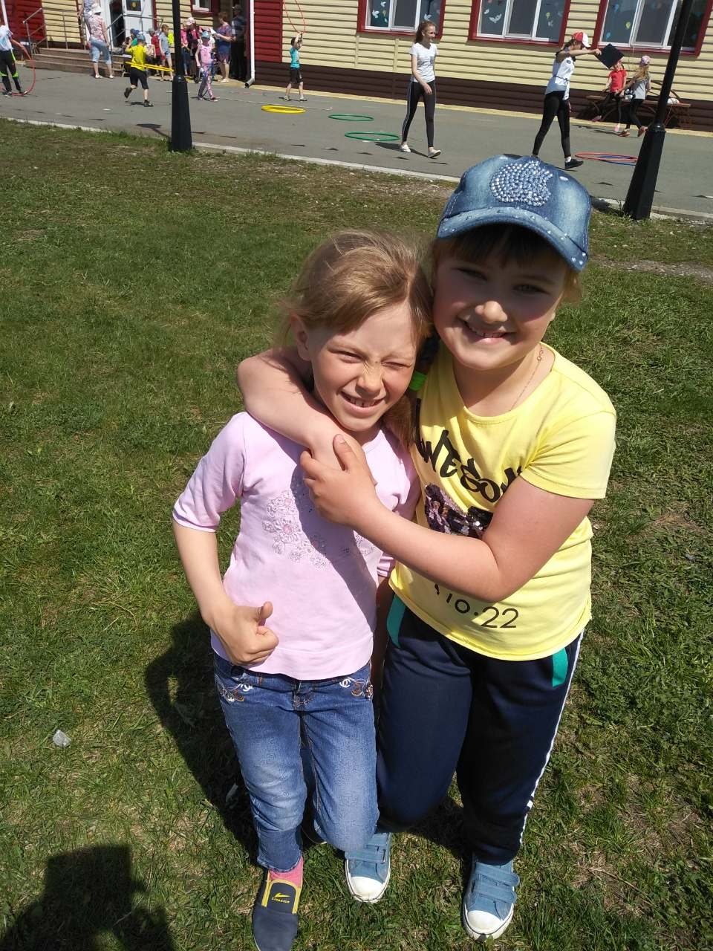
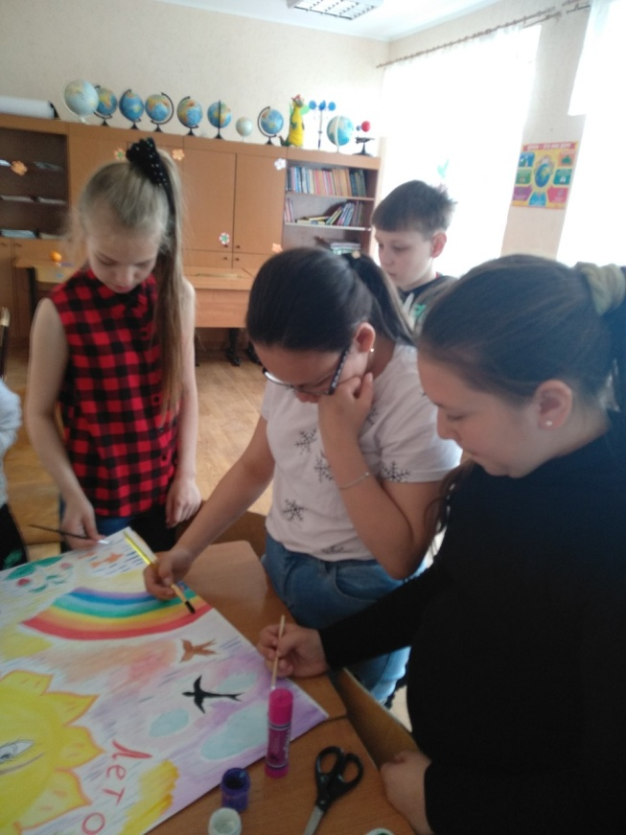
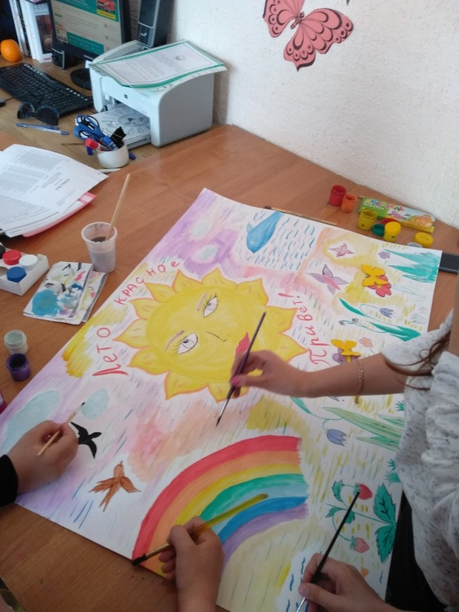
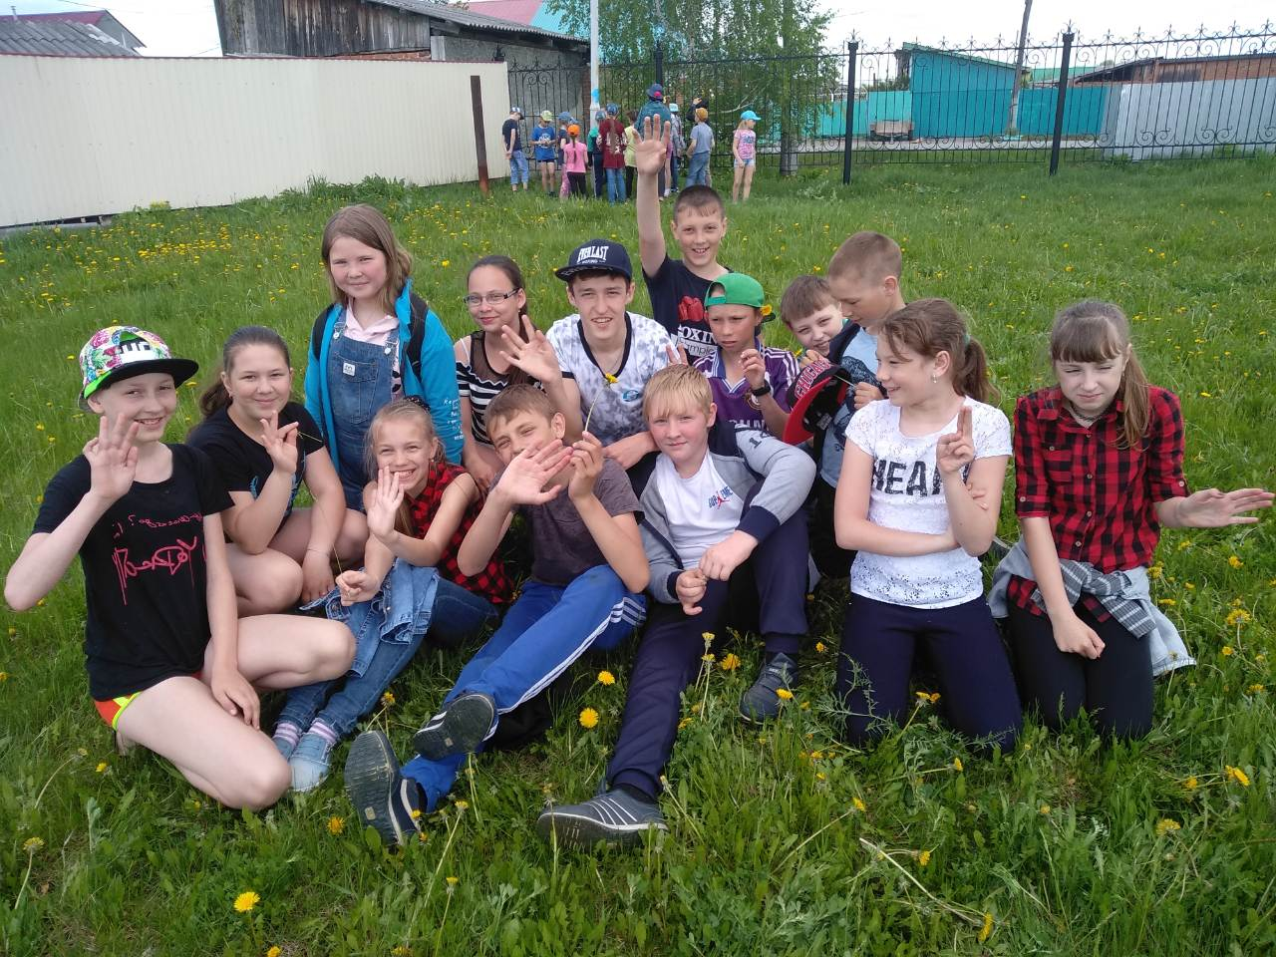
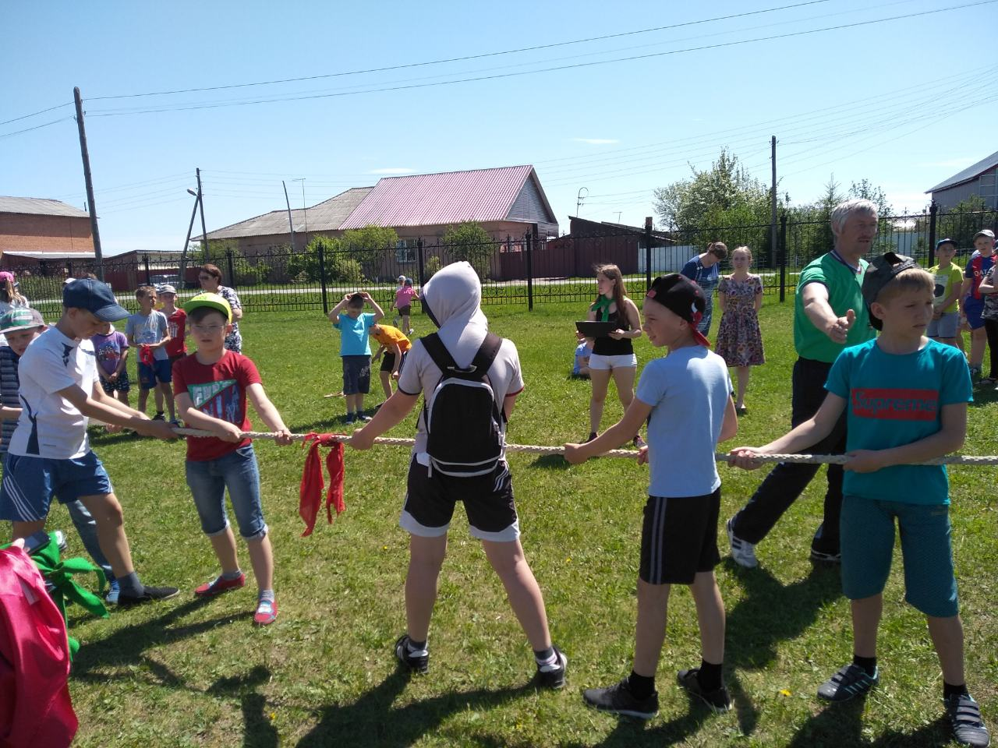

Slide 3
Сроки смен
1 смена: 03.06.2019 - 24.06.2019 в составе 160 обучающихся
3 смена: 01.08.2019 - 21.08.2019 в составе 75 обучающихся

Slide 4
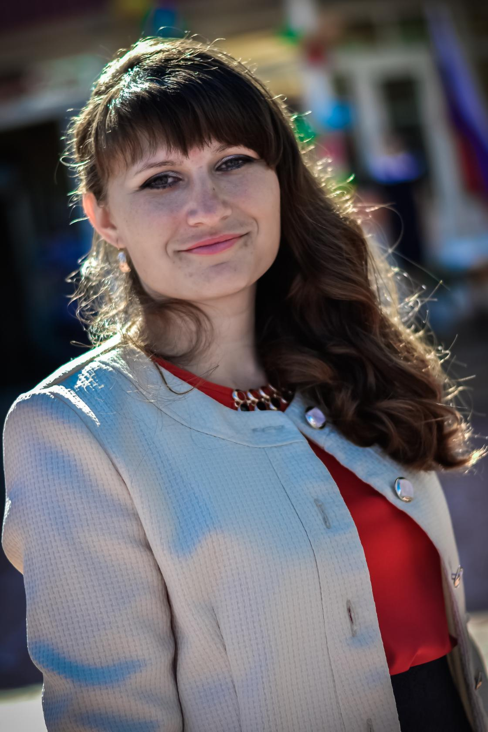
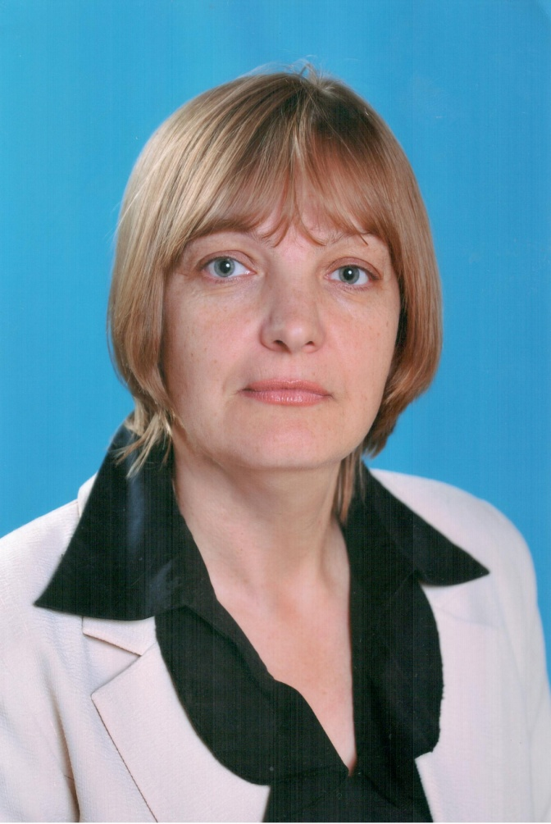
Кондыгина Мария Владимировна
Новикова Екатерина Михайловна

Slide 5
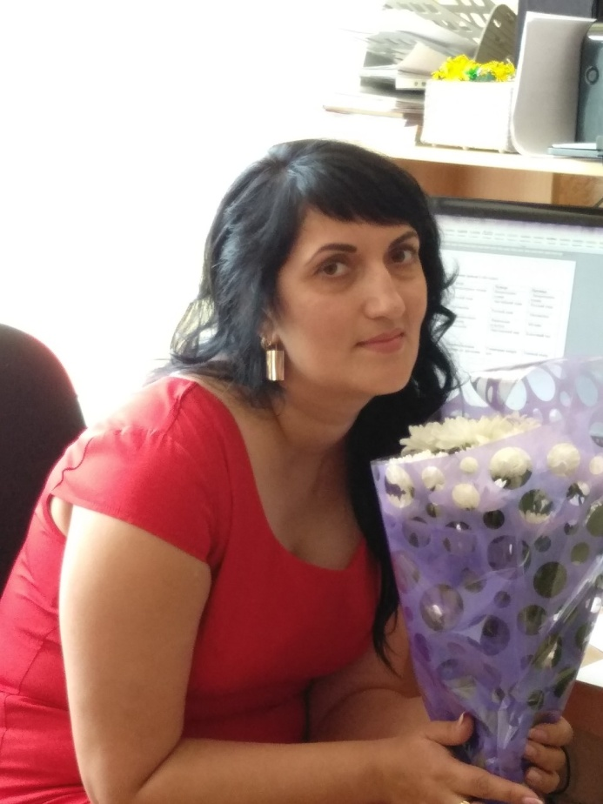
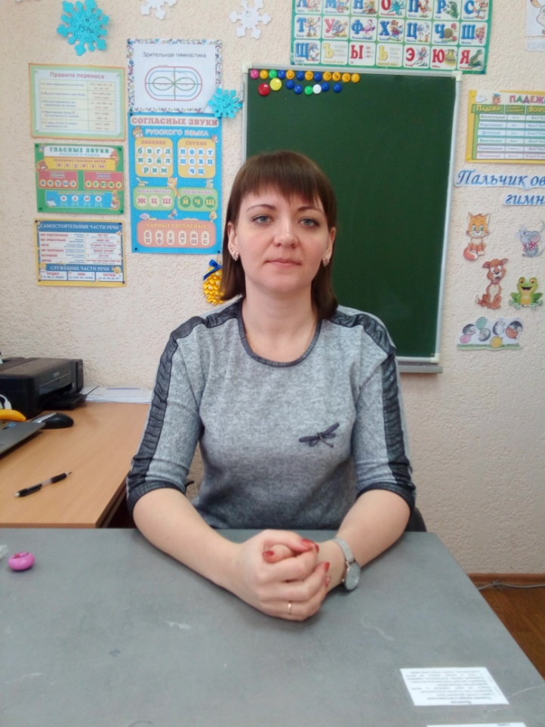
Поважаева Анна Леонидовна
Мехович Елена Николаевна

Slide 6
Механизм реализации программы:
«Театральное лето – 2019»

Slide 7
Конкурс молодых талантов «Театр одного актера»,
Театр мод, Театр пародий, театральный «Капустник»,
Концерт «Внимание! Премьера!»
Церемония награждения «Золотая маска – 2019»,
«Театр начинается с вешалки»,
Квест-игра «Театральные профессии»,
Интерактивно-развлекательной программе «Что наша жизнь? Игра!»
Шоу «Король импровизации»
Тематической дискотеке «Маска, я вас знаю!»

Slide 8
Режим дня
Время | Мероприятие
9.00 – 9.30 | Сбор детей
9.00 – 9.30 | Поднятие флага РФ. Линейка
9.45 – 10.00 | Зарядка
10.00 – 10.30 | Завтрак (1 смена) Отрядные дела (2 смена)
10.30 – 11.00 | – Отрядные дела (1смена). Завтрак (2смена)
11.00 – 12.00 | Общелагерное мероприятие
12.00 – 13.00 | Спортивно-оздоровительные дела
13.00 – 13.30 | Обед (1смена). Отрядные дела (2 смена)
13.30 – 14.00 | Обед (2 смена). Отрядные дела (1 смена)
14.00 - 15.30 | Тихий час (дети до 10 лет) Просмотр мультфильмов, фильмов (дети старше 10 лет)
15.30 – 16.00 | Полдник
16.00-16.30 | Работа кружков и секций
16.30 – 16.45 | Отрядные огоньки
16.45 – 17.00 | Линейка, опускание флага РФ, операция «ЧУК», уход детей домой

Slide 9
Изменения:
Организация дневного сна для детей до 10 лет

Slide 10
Перечень документов, необходимых для принятия ребёнка в лагерь
Заявление родителей на имя руководителя о принятии ребёнка в пришкольный лагерь;
Справка из органов социальной защиты (категория малоимущие семьи);
Договор о взаимоотношениях образовательного учреждения и родителей на пользование услугами пришкольного лагеря;
Квитанция об оплате

Slide 11
Стоимость 1 дня пребывания:
2400 рублей,
в том числе родительская доплата 1200

Slide 12
Срок предоставления документов – до 20 мая 2019 г.

Slide 13
«Для детей нужно играть так же, как и для взрослых, только еще лучше»
К. Станиславский

